Slide 1
Problema zonas militares
PRESETADO POR:
Santiago Alvarez Rivera
Nicolas Sanabria ortiz

Slide 2
1.Identificacion del problema.
Problema: Difícil identificación de las zonas militares en Colombia, por los atentados.
Requerimientos:
Visualizar las zonas militares de Colombia.
Mostrar rango de 5 km a la distancia.
Mostrar información de estas zonas.

Slide 3
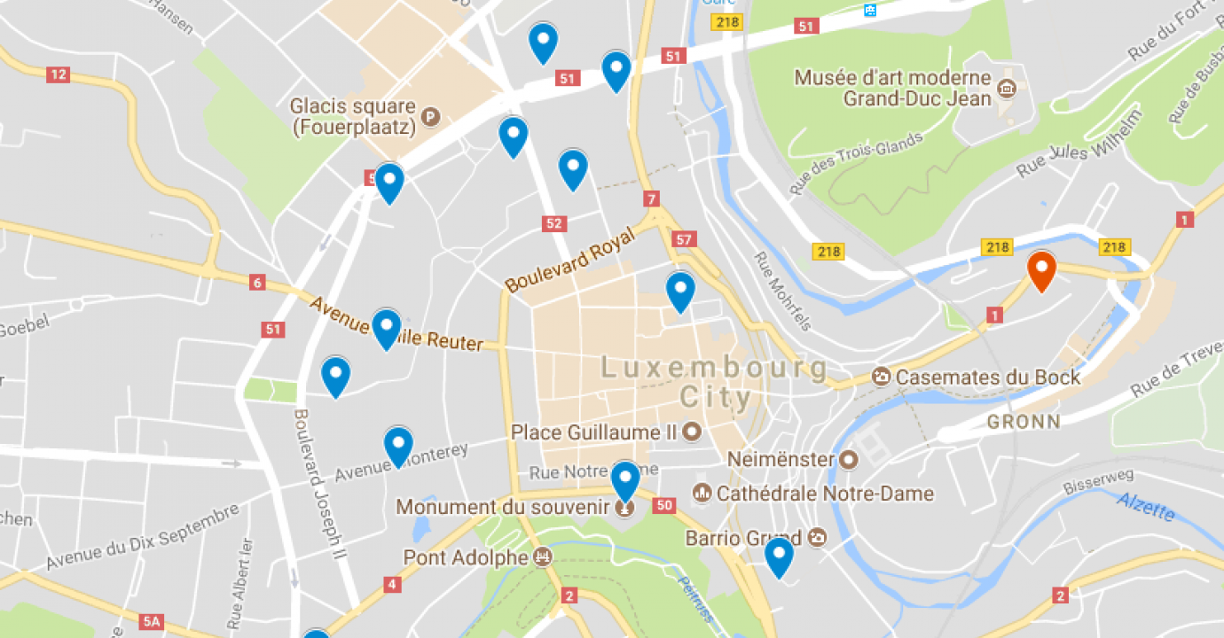
2. Recopilación de la información necesaria.
Encontramos las ubicaciones mas importantes de estas zonas, con su correspondiente dirección y teléfono.
Es importante conocer los Map service, para visualizar mejor la ubicación de estas zonas y mostrarlas de forma mas eficiente.
Se puede tomar como referencia lo que hace Google con su aplicación Maps, y las características que tiene.

Slide 4
3. Búsqueda de soluciones creativas
Ideas para almacenar los datos:
Guardar los datos en archivos de texto plano y montar estos datos en la memoria principal de la aplicación.
Guardar los datos como clases Serializable
Ideas para visualizar el mapa.
Mostrar una imagen en formato jpg o png y ubicar las zonas militares de Colombia
Usar una extensión como lo es Gmaps para visualizar un mapa profesional y más preciso.
Dibujar manualmente los kilómetros a la redonda de las zonas.
Con los datos de latitud y longitud y la extensión Gmaps crear polígonos que muestren los kilómetros a la distancia.

